Slide 1
Die Schülerschaft an Sonderschulen für Lernende mit Körper- und Mehrfachbehinderungen (Förderbedarf körperlich-motorische Entwicklung) in der Deutschschweiz
  Schweizer Kongress für Heilpädagogik
  Melanie Willke, Prof. Dr., IBP
  Susanne Schriber, Prof. em. Dr., ehemals ILEB
Notes:
wie

Slide 2
Inhalt
Sample, Datenerhebung
Ergebnisse Schulen: Eckdaten
Ergebnisse Schülerschaft: Ausgewählte Daten
Dissemination
Notes:
wie

Slide 3
Sample, Datenerhebung
13 Schulen Förderschwerpunkt kmE, Deutschschweiz
551 Lernende
Zeitpunkt Umfrage: Januar 2021
2 Fragebögen (elektronisch, LimeSurvey):
    Schulleitungen → Schule als System
    Lehrpersonen → Lernende, Bedarf
Die Angaben zu den Lernenden erfolgen aufgrund der Kenntnisse aus dem Schulalltag durch deren Lehrpersonen
Zum Vergleich Studien Hansen & Wunderer, Nordrhein-Westfalen (2010):
24 Förderschulen 4314 Lernenden erfasst
(Hansen, 2012)
Notes:
scs
Abgrenzung
Förderschulen ganzheitliche Entwicklung (primär schwere mehrfache Beeinträchtigungen)
Förderschulen geistige Entwicklung („Heilpädagogische Schulen“)
Spitalschulen

Slide 4
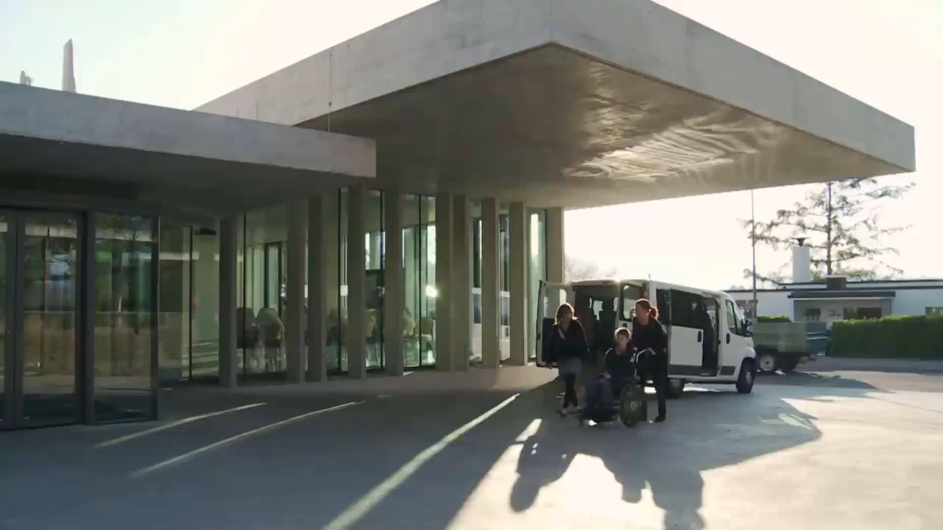
«Ein Tag im Rossfeld»
https://www.youtube.com/watch?v=q_E70Xa9qtc&t=14s
Notes:
wie
Film nicht ganz aktuell, aber gibt guten Eindruck
Hinweis: Begriff «Schulheim» nicht mehr aktuell; heute: Schulbildung
Genehmigung zum Zeigen liegt vor

Slide 5
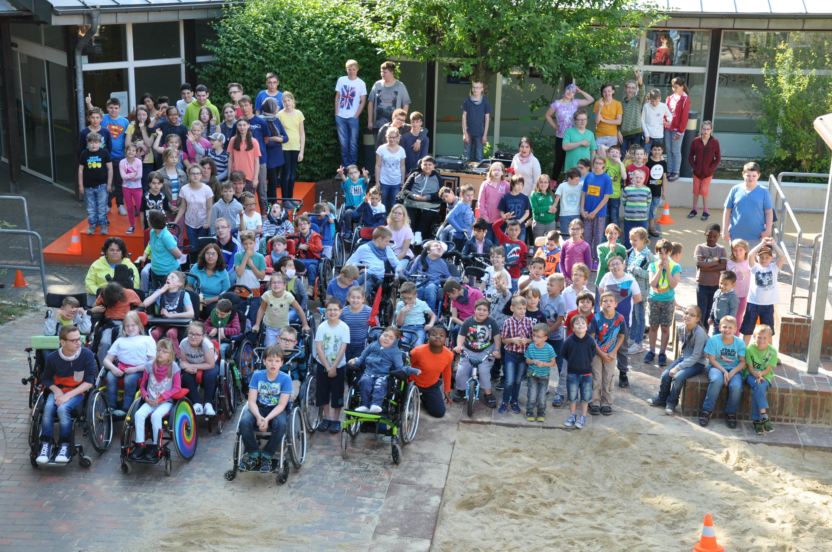
Ergebnisse
zu den
Schulen
https://foerderschule-kme-moenchengladbach.lvr.de/de/nav_main/unsere_schule/unsere_schule_1.html
Notes:
scs

Slide 6
Schulgrösse (N=13)
Schulgrösse (Schulplatz-Angebot): ø 70 Lernende pro Schule
Lernende pro Klasse: ø 6 bis 8 Kinder
Integrationsdienste: 51 % der Lernenden kmE in Integration, gegenüber 49 % der Lernenden kmE in Separation
Zum Vergleich Studien Hansen & Wunderer, Nordrhein-Westfalen (2010):
Ø 180 Lernende pro Schule
(Hansen, 2012)
Notes:
scs
Trägerschaft: Stiftung (69 % aller Schulen)
60 SuS (Ø 70 SuS pro Schule; also mittleres Feld; Streuung zwischen 14 und 100 SuS)

Slide 7
Zielgruppen (N=13)
Zielgruppen (Angaben Webseiten)
11 Schulen (85 %) nennen an erster Stelle Lernende mit motorischen Beeinträchtigungen
01 Schule (7.5 %) nennt an erster Stelle Lernende mit mehrfachen Beeinträchtigungen
01 Schule (7.5 %) macht keine Spezifischen Angaben
Notes:
Scs
«normal-begabt» oder lernbehindert / schwächer begabt (Nennung von 46 % aller Schulen)
(also nicht schwer mehrfachbehindert, nicht emotional-sozialer Förderbedarf)

Slide 8
Zielgruppen (N=13)
02 Schulen (15 %) nennen nebst der primären Gruppe Lernende mit Autismus-Spektrum-Störung (ASS)
02 Schulen (15 %) nennen nebst der primären Gruppe Lernende mit sozialen Beeinträchtigungen
→ Rund ein Drittel aller Schulen sind also auch für Lernende offen, die nicht primär eine motorische Beeinträchtigung haben
Notes:
Scs
nicht emotional-sozialer Förderbedarf

Slide 9
(Sonderpädagogische) Lehrpersonen (N=13)
71 % aller diplomierten Lehrpersonen verfügen über ein Diplom Schulische Heilpädagog:in (Sonderpädagog:in)
29 % verfügen über ein Diplom als Lehrperson, sind aber nicht oder noch nicht als Sonderpädagog:in ausgebildet
Auf 100 % Sonderpädagog:innen kommen 186 % Pädagogische Mitarbeiter:innen hinzu
Auf 100 % Lehrpersonen (inklusive Sonderpädagog:innen) entfallen 118 % Pädagogische Mitarbeiter:innen
Bedeutsamkeit intradisziplinärer Austausch und Kooperation
Rollen- und Aufgabenteilung der Berufsgruppen
Notes:
Berufsgruppen
Sozialpädagogik
Fachmänner/Fachfrauen Gesundheit (FaGe)
Fachmänner/Fachfrauen Betreuung (FaBe)
Berufslehren mit Eidgenössischem Fähigkeitszeugnis (EFZ)
LP-SHP
54 % LP, 56 % SHP pro S (durchschnittlich: 60 % zu 66 %)
Dieser im Verhältnis zur Durchschnittszahl tiefer Wert könnte damit zu tun haben, dass nicht schwere MfB zur Zielgruppe zählt
Ausbildung SHP:
92 % Diplom SHP (Durchschnitt 71 %); höchster Wert aller 13 Schulen Ausbildung SHP

Slide 10
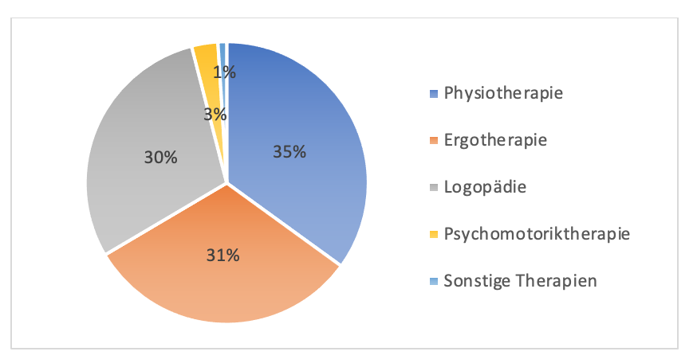
Therapien (N=13)
Verhältnis Therapiestellen zu Pädagogikstellen als 1 : 3,5
→ Bedeutsamkeit Interdisziplinarität
Notes:
Scs
13 Stellen-% pro SuS; einzelne spezifische Therapien extern (durchschnittlich: 12 Stellenprozente pro SuS)
Dabei Physiotherapie deutlich über dem Durchschnitt (Ergotherapie und Logotherapie unter dem Durchschnitt).
Das könnte damit zu tun haben, dass primäre («reine») Körperbehinderungen Hauptzielgruppe sind
Physio: 347 Stellen-% (durchschnittlich 298 %; 35 % aller Therapien)
Ergo: 232 Stellen-% (265 %; 31.5 % aller Therapien)
Logo: 184 Stellen-% (248 %; 29,5 % aller Therapien)
783 Stellen-% Therapien intern (durchschnittlich: 11'106; jedoch externe Therapien)
2389 Stellen-% Päd. MA (durchschnittlich: 2936 % pro Schule)
Ein Verhältnis kann für Rossfeld nicht errechnet werden, da Therapien auch extern

Slide 11
Weitere Therapien (N=13)
Weitere Therapien (meist in externer Kooperation)
in alphabetischer Reihenfolge der Nennungen:
Ergotherapie
Figurenspieltherapie
Hippotherapie
Musiktherapie
Physiotherapie
Psychomotorik Therapie
Psychotherapie
Sozialpädagogische Einzel- und Gruppenstunden
UK
Notes:
scs

Slide 12
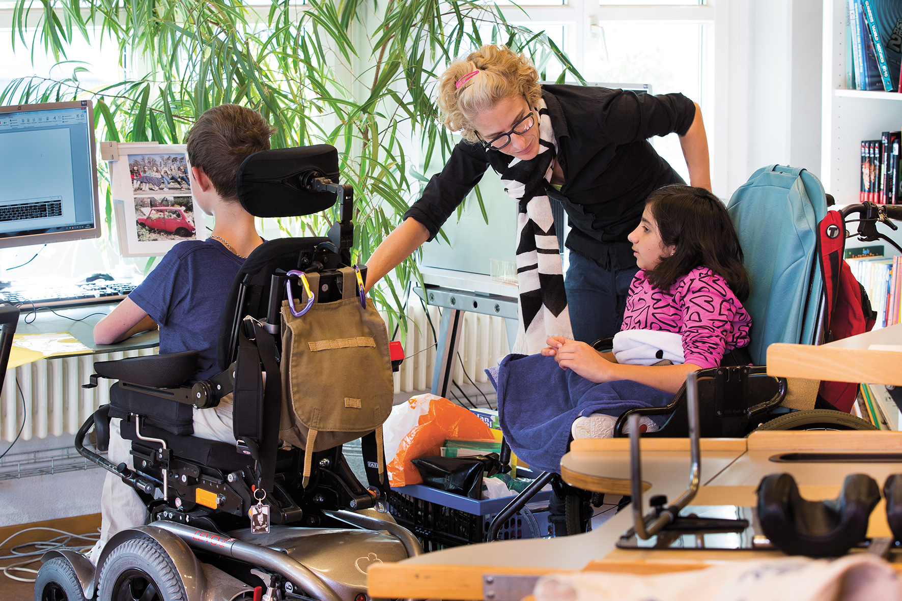
Dissemination
Ergebnisse zur Schülerschaft
Notes:
wie: folgendes nicht Rossfeld-spezifisch

Slide 13
Soziodemografische Daten (N=551)
63 unterschiedliche Herkunftsländer
26,6%: Deutsch nicht Erstsprache
Notes:
wie

Slide 14
Soziodemografische Daten (N=551)

Slide 15
Soziodemografische Daten (N=551)
Angepasste Lernziele
Beurteilung mit Zeugnisnoten
Notes:
Angepasste Lernziele: 538; Zeugnisnoten: 7, keine Angabe: 6

Slide 16
Primäre Beeinträchtigung (N=551)
Notes:
Rund 2/3 aller Lernende haben einen primären Förderbedarf im Bereich der körperlich-motorischen Entwicklung. Beim dritten Drittel werden unterschiedliche Bedarfe genannt
Bei etwas mehr als der Hälfte der Lernenden (52,6%), bei denen die primäre Beeinträchtigung keine körperlich-motorische Beeinträchtigung ist, liegt eine solche auch nicht als sekundäre Beeinträchtigung vor. Somit hat etwa jede:r sechste Lernende (16,1%) an Schulen für Körper- und Mehrfachbehinderte keine Beeinträchtigung in der körperlich-motorischen Entwicklung.

Slide 17
Körperlich-motorische Beeinträchtigungen (N=551)
Notes:
Aus dem Gesamt des Samples

Slide 18
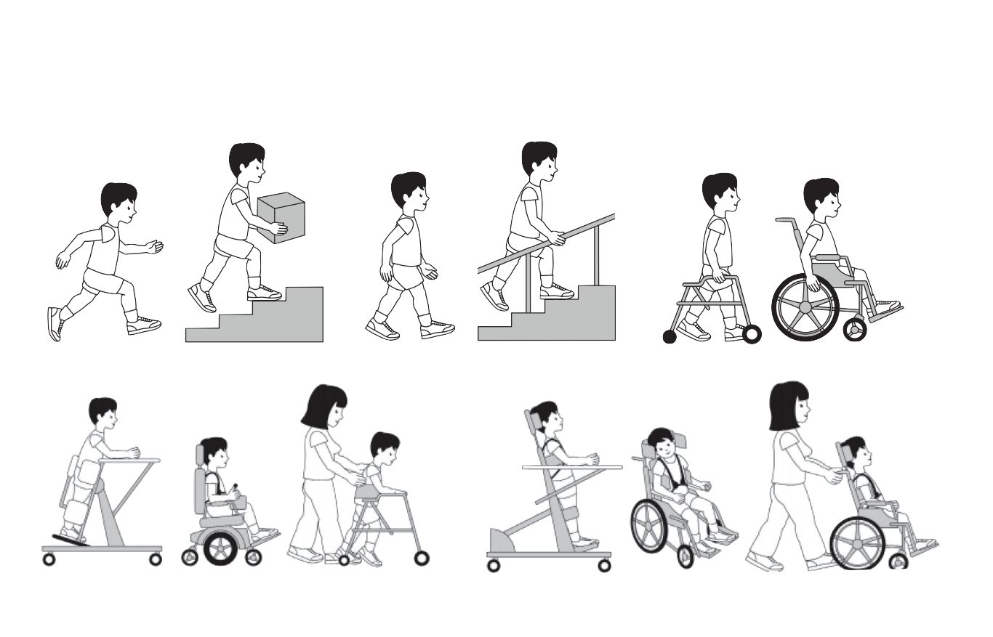
Schweregrad der motorischen Beeinträchtigung (N=353)
Notes:
Bei kmB als primärer Beeintr.
Insgesamt: Rund 1/3 aller Lernenden werden von den Lehrpersonen als schwer mehrfach beeinträchtigt bezeichnet. Entsprechend weist sich bei dieser Gruppe ein deutlich erhöhter Pflegebedarf aus.
GMFCS I: Gehen ohne Einschränkungen GMFCS II: Gehen mit (leichten) Einschränkungen GMFCS III: Gehen mit Benutzung einer Gehhilfe (Rollator, Schieberollstuhl) GMFCS IV: Selbstständige Fortbewegung stark eingeschränkt (mit E-Rollstuhl möglich) GMFCS V: Selbstständige Fortbewegung nicht möglich

Slide 19
Weitere Entwicklungsbereiche (N=551) kognitive Entwicklung

Slide 20
Weitere Entwicklungsbereiche
Verhalten / sozial-emotionale Entwicklung
Notes:
Für nahezu ¾ aller Lernenden werden Auffälligkeiten im Verhalten bzw. in der sozial-emotionalen Entwicklung genannt. Für die Praxis bedeutet dieses Faktum, dass Sonderpädagog:innen mit Profil kmE im Bereich des Umgangs mit herausforderndem Verhalten und der Förderung im emotional-sozialen Bereich fitgemacht werden müssen. Ein Forschungsbeitrag könnte darin bestehen, zu untersuchen, welcher Art die Herausforderungen und Formen im Bereich des Verhaltens bzw. der sozial-emotionalen Entwicklung sind.

Slide 21
Weitere Entwicklungsbereiche (N=551)
Sprache und Kommunikation
    Sprachgebrauch
    Sprachverständnis
    Massnahmen der UK
Wahrnehmung (taktil-kinästhetisch und proprioceptiv)
Hören
Sehen
Aufmerksamkeit / exekutive Funktionen
Notes:
mehr als 2/3 eine Beeinträchtigung im Entwicklungsbereich der Sprache und Kommunikation. Bei mehr als der Hälfte der Lernenden werden Massnahmen der Unterstützen Kommunikation genannt.
2/3 aller Lernenden haben Wahrnehmungsbeeinträchtigungen unterschiedlichen Schweregrades. Nahezu 50 % aller Lernenden haben in unterschiedlichem Grad eine Sehbeeinträchtigung. 2/3 der Lernenden haben Auffälligkeiten im Bereich der emotional-sozialen Entwicklung. 4/5 Schwierigkeiten im Bereich der exekutiven Funktionen. Die Kompetenzen in den Kulturtechniken Mathematik und Sprache fallen höchst heterogen aus. Fazit: Körperlich-motorische Beeinträchtigungen treten mehrheitlich in Verbindung mit weiteren Erschwernissen in verschiedenen Entwicklungsbereichen auf. Unterschiedliche Formen der Lernbeeinträchtigungen bzw. der Lernunterstützung und der Differenzierung von Lernangeboten und der inklusiven Didaktik haben an kmE-Schulen einen sehr hohen Stellenwert, entsprechende Kompetenzen müssen bei den sonderpädagogischen Lehrpersonen gefördert werden.

Slide 22




Kulturtechniken (N=551)

Slide 23
Lernende mit Autismus-Spektrum-Störung
- diagnostiziert oder vermutet
als primäre Beeinträchtigung: 10,53%
im Gesamt: 19,4%
Vgl. auch Moosecker & Fries (2011)
Notes:
Wie
Je nach zeitlichen Ressourcen folgende Folie weglassen
Geplantes Ende Vortrag: 16.55 Uhr

Slide 24
Besondere Ressourcen
Notes:
Je nach zeitlichen Ressourcen Folie weglassen:
Geplantes Ende Vortrag: 16.55 Uhr
Auffällig selten werden Ressourcen in den Fächern Mathematik sowie den MINT-Fächern genannt. Rund 1/3 aller Lernenden werden als besondere Ressourcen überfachliche Kompetenzen (personale, soziale und methodische Kompetenzen) attestiert. Fazit: Zu prüfen ist, ob Kompetenzen im Bereich der Mathematik und der MINT-Fächer vermehrt in den Blick der Ausbildungsgänge und Forschung genommen werden müssen.

Slide 25

Publikationen
Willke, M., & Schriber, S. (2021). Die Schülerschaft an Sonderschulen für Lernende mit Körper- und Mehrfachbehinderungen (Förderbedarf körperlich-motorische Entwicklung, kmE) in der Deutschschweiz: Projektbericht. Institut für Behinderung und Partizipation (IBP), Interkantonale Hochschule für Heilpädagogik.
Download auf Projekthomepage
Willke, M., & Schriber, S. (2022). Zur Schülerschaft an Sonderschulen für Lernende mit Körper- und Mehrfachbehinderungen (Förderbedarf körperlich-motorische Entwicklung, kmE) in der Deutschschweiz. Vierteljahresschrift für Heilpädagogik und ihre Nachbargebiete, (2), 159-161.
Willke, M., & Schriber, S. (2022). Emotional-soziale trifft körperlich-motorische Beeinträchtigung: Welche Beeinträchtigungen haben Lernende an Schulen für Kinder mit Körper- und Mehrfachbehinderungen? Schweizerische Zeitschrift für Heilpädagogik, 28 (1–2), 51–57.
Willke, M., & Schriber, S. (im Druck). Die Schülerschaft an Sonderschulen für Lernende mit Körper- und Mehrfachbehinderungen (Förderbedarf körperlich-motorische Entwicklung) in der Deutschschweiz. Zeitschrift für Heilpädagogik.
Willke, M. & Schriber, S. (im Druck). Nichts als Defizite und Förderbedarf? Besondere Ressourcen und Kompetenzen! Besondere Ressourcen und Kompetenzen von Lernenden an Schulen für Kinder mit Körper- und Mehrfachbehinderungen. Menschen. Zeitschrift für gemeinsames Leben, Lernen und Arbeiten.
Link Forschungsseite Projekt «Schülerschaft kmE», HfH
Notes:
scs

Slide 26

Literatur
Hansen, G. (2012). Aktuelle Daten zur Beschreibung der Schülerschaft an Förderschulen mit dem Förderschwerpunkt körperliche und motorische Entwicklung in Nordrhein-Westfalen. Vierteljahreszeitschrift für Heilpädagogik und ihre Nachbargebiete, 2, 124–135.
Hansen, G. & Wunderer, S. (2010). Aktuelle Daten zur Beschreibung der Zusammensetzung der Schülerschaft an Förderschulen mit dem Förderschwerpunkt körperliche und motorische Entwicklung in Nordrhein-Westfalen. Köln: Universität zu Köln.
Lelgemann, R. & Fries, A. (2009). Die Entwicklung der Schülerschaft an Förderzentren körperliche und motorische Entwicklung in Bayern. Ergebnisse einer Längsschnittuntersuchung und weitere Untersuchungen in den Jahren 2004 bis 2008, Zeitschrift für Heilpädagogik 60, 213-223.
Moosecker, J. & Fries, A. (2011). Schüler mit Autismus-Spektrum-Störung (ASS) an der Schule für Körperbehinderte – Ergebnisse einer Elternbefragung. Heilpädagogik online, (01), 10–25.
Notes:
scs

Slide 27

Gibt es Verständnisfragen?
Was möchten Sie anfügen, diskutieren?
Wie erklären Sie sich die hohe Zahl der Lernenden mit Verhaltensauffälligkeiten?
Sind kmE-Schulen die richtige Schulform für Lernende mit ASS, ADHS (Förderbedarf em-soz.)?
Welche Kompetenzen brauchen die Fachpersonen, um die Aufgaben wahrnehmen zu können?
https://www.webcampus.de/files/blog/teaser/teaser_discussion_750x320.png
Notes:
wie
Ende: 17.15 Uhr

Slide 28
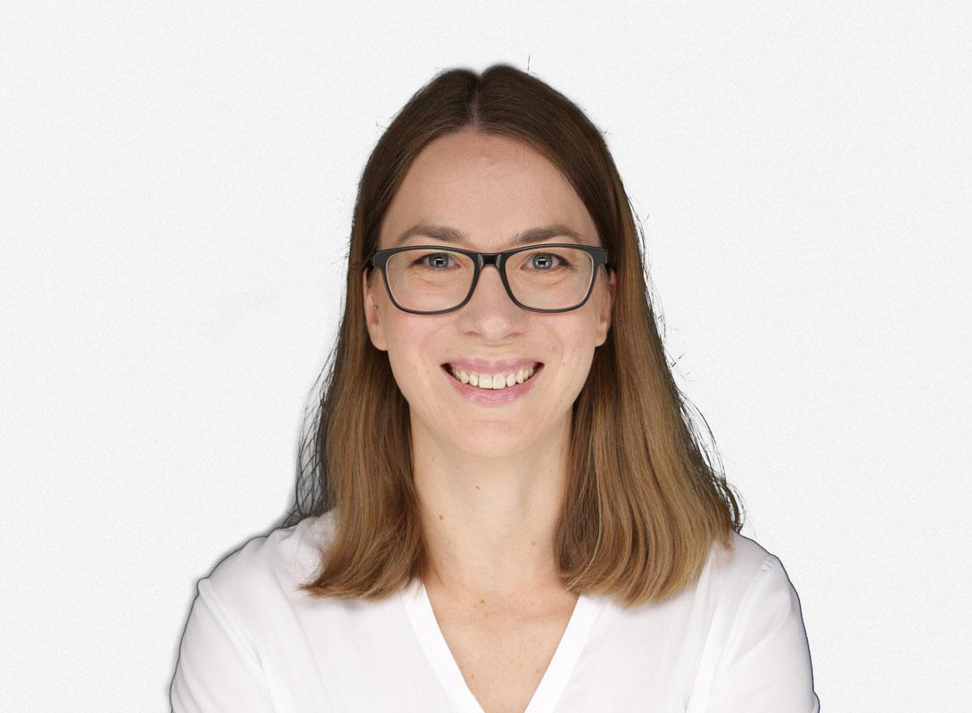
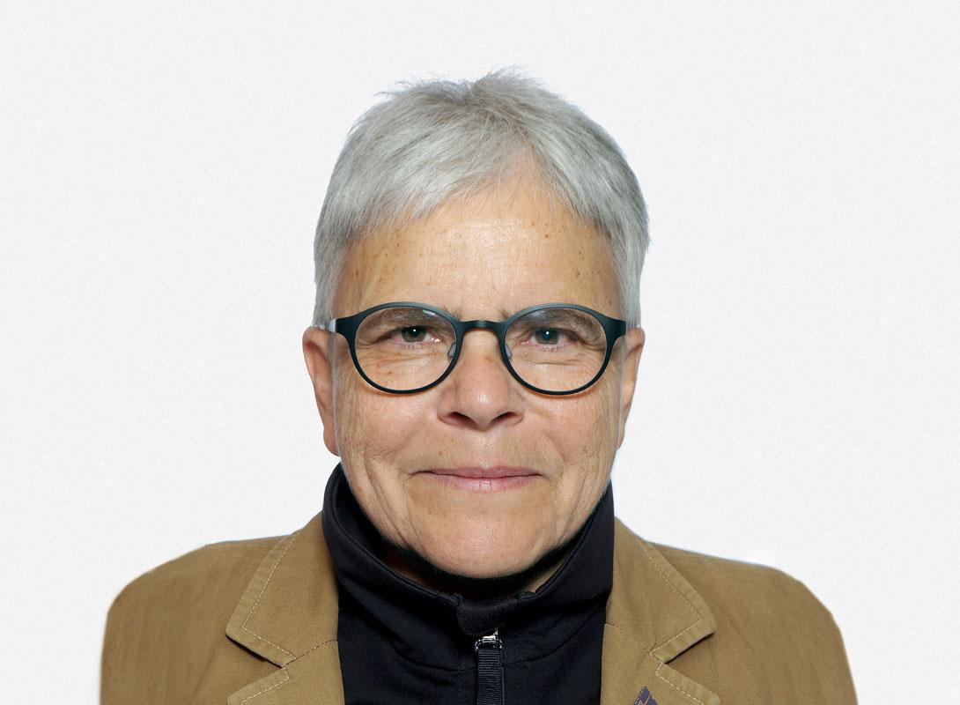

Herzlichen Dank!
Melanie Willke, Prof. Dr.
melanie.willke@hfh.ch
Susanne Schriber, Prof. em. Dr.
susanne.schriber@em.hfh.ch
Die Studie wurde mitfinanziert durch die Schweizerische Stiftung für das cerebral gelähmte Kind.
Notes:
scs Eröffnung Nachfragen, Diskussion

